Slide 1

Conférence CLEA

Slide 2
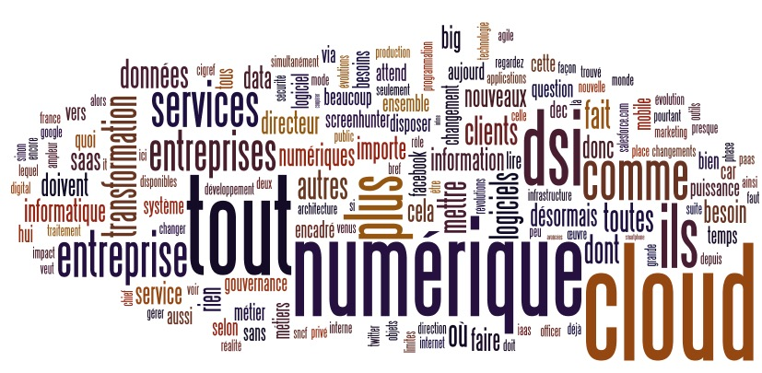
Introduction
L’impact de la transformation numérique sur la performance est énorme.
  Le cloud change beaucoup de chose
Puissance de traitement sans limite…
Besoin de tout ... Tout de suite
Et la securité alors ...

Slide 3
Cloud : Services et Concepts
Sur place
Applications
Infrastructure (As A Service)
Applications
Platform (As A Service)
Applications
Software (As A Service)
Données
Runtime
Middleware
O/S
Virtualisation
Serveurs
Stockage
Réseau
Données
Runtime
Middleware
O/S
Virtualisation
Serveurs
Stockage
Réseau
Données
Runtime
Middleware
O/S
Virtualisation
Serveurs
Stockage
Réseau
Applications
Données
Runtime
Middleware
O/S
Virtualisation
Serveurs
Stockage
Réseau
Géré par :
Client
Prestataire

Slide 4
Confiance
Comment sont utilisées mes donnés ?
Où sont mes données ?
Quelle disponibilité pour mes données ?
Qui contrôle mes données ?
Disponibilité
Confidentialité

Slide 5
Confiance = Transparence
Respect des lois
&
Conformité volontaire à des normes internationales indépendantes
Vérification
De la conformité
Des services par un
Tiers indépendant
Fourniture des
Rapport d’audit

Slide 6
La Méthode E.F.I.C.A.S. de VERISAFE
Evaluation Formelle et Indépendante du Cloud pour l’Adopter en toute Sécurité
Définir les données éligibles par une classification spécifique adaptée à l’organisme
Evaluer la tolérance au risque de l’organisme
Analyser les risques du projet Cloud Cible
Traiter tous les écarts entre risques tolérés et risques évalués et accepter les risques résiduels
Evaluer de façon exhaustive l’offre du CSP
Identifier les contrats d’assurance spécifiques
Définir le plan de contrôle continu de la sécurité pendant toute la durée du contrat
Rédiger un guide de bonnes pratiques de sécurité à l’intention des utilisateurs du service cloud.

Slide 7
Conclusion
La confiance ne se décrète pas
La confiance ne s’achète pas avec 1 label de sécurité ou un certificat
La confiance dans le cloud est basée sur la transparence du fournisseur
et en tant que client vous devez impérativement :
  effectuer toutes les vérifications nécessaires avant de signer le contrat proposé.

